Slide 1
মোঃনাজমুল হক(শামীম),থুপসারা সেলিমীয়া দাখিল মাদরাসা,কালাই,জয়পুরহাট।
ক্লাসে
সবাই
কে
ধন্য
বাদ
ক্লাসে
সবাই
কে
ধন্য
বাদ
সব্বাইকে
এক
গুচ্ছ
ফুলের
শুভেচ্ছা
মোঃনাজমুল হক(শামীম),থুপসারা সেলিমীয়া দাখিল মাদরাসা,কালাই,জয়পুরহাট।

Slide 2
মোঃনাজমুল হক(শামীম),থুপসারা সেলিমীয়া দাখিল মাদরাসা,কালাই,জয়পুরহাট।
ক্লাসে
সবাই
কে
ধন্য
বাদ
ক্লাসে
সবাই
কে
ধন্য
বাদ
বিষয়ঃ রসায়ন বিজ্ঞান
শ্রেনিঃনবম
অধ্যায়ঃ ৫ম
সময়ঃ ৪০ মিনিট
মোঃনাজমুল হক(শামীম),থুপসারা সেলিমীয়া দাখিল মাদরাসা,কালাই,জয়পুরহাট।

Slide 3
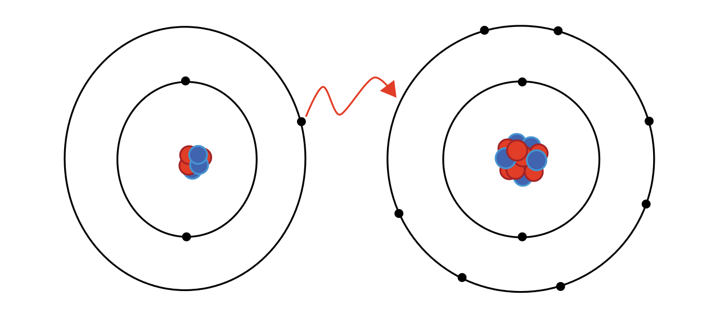
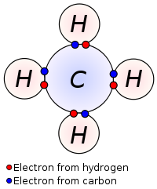
মোঃনাজমুল হক(শামীম),থুপসারা সেলিমীয়া দাখিল মাদরাসা,কালাই,জয়পুরহাট।
ক্লাসে
সবাই
কে
ধন্য
বাদ
ক্লাসে
সবাই
কে
ধন্য
বাদ
আমরা কি দেখতে পারছি
বন্ধন চিত্র
মোঃনাজমুল হক(শামীম),থুপসারা সেলিমীয়া দাখিল মাদরাসা,কালাই,জয়পুরহাট।

Slide 4
মোঃনাজমুল হক(শামীম),থুপসারা সেলিমীয়া দাখিল মাদরাসা,কালাই,জয়পুরহাট।
ক্লাসে
সবাই
কে
ধন্য
বাদ
ক্লাসে
সবাই
কে
ধন্য
বাদ
পর্যবেক্ষন করে বলো
আয়নিক বন্ধন
সোডিয়াম ও ফ্লোরিনের মাঝে কি ধরনের বন্ধন সৃষ্টি হয়েছে
মোঃনাজমুল হক(শামীম),থুপসারা সেলিমীয়া দাখিল মাদরাসা,কালাই,জয়পুরহাট।

Slide 5
মোঃনাজমুল হক(শামীম),থুপসারা সেলিমীয়া দাখিল মাদরাসা,কালাই,জয়পুরহাট।
ক্লাসে
সবাই
কে
ধন্য
বাদ
ক্লাসে
সবাই
কে
ধন্য
বাদ
আজকের পাঠ
আয়নিক বন্ধন
মোঃনাজমুল হক(শামীম),থুপসারা সেলিমীয়া দাখিল মাদরাসা,কালাই,জয়পুরহাট।

Slide 6
মোঃনাজমুল হক(শামীম),থুপসারা সেলিমীয়া দাখিল মাদরাসা,কালাই,জয়পুরহাট।
ক্লাসে
সবাই
কে
ধন্য
বাদ
ক্লাসে
সবাই
কে
ধন্য
বাদ
তোমরা যা শিখবে-
* বন্ধন কী তা বলতে পারবে।
* রাসায়নিক বন্ধন কি তা বলতে পারবে
* আয়নিক বন্ধন ব্যাখ্যা করতে পারবে।
মোঃনাজমুল হক(শামীম),থুপসারা সেলিমীয়া দাখিল মাদরাসা,কালাই,জয়পুরহাট।

Slide 7
মোঃনাজমুল হক(শামীম),থুপসারা সেলিমীয়া দাখিল মাদরাসা,কালাই,জয়পুরহাট।
ক্লাসে
সবাই
কে
ধন্য
বাদ
ক্লাসে
সবাই
কে
ধন্য
বাদ
রাসায়নিক বন্ধন (ইংরেজি ভাষায়: Chemical bond) হল পরমাণুসমূহ বা অণুসমূহের মধ্যে পারস্পরিক আকর্ষণ। যার ফলে দুই বা ততোধিক পরমাণুর সমন্বয়ে বিভিন্ন রাসায়নিক পদার্থ তৈরি হয়। এই আকর্ষণবিপরীত আধানের মধ্যে তড়িৎ চুম্বকীয় বলের ফলে তৈরি হয়। রাসায়নিক বন্ধনের প্রকার:
মোঃনাজমুল হক(শামীম),থুপসারা সেলিমীয়া দাখিল মাদরাসা,কালাই,জয়পুরহাট।

Slide 8
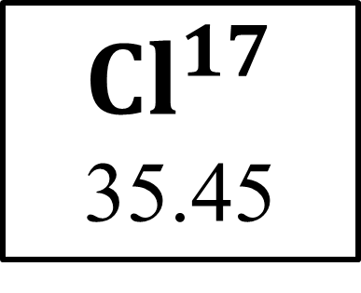
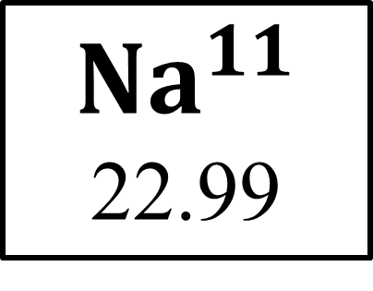
মোঃনাজমুল হক(শামীম),থুপসারা সেলিমীয়া দাখিল মাদরাসা,কালাই,জয়পুরহাট।
ক্লাসে
সবাই
কে
ধন্য
বাদ
ক্লাসে
সবাই
কে
ধন্য
বাদ
একক কাজ
সোডিয়াম ও ক্লোরিন পরমাণু সংযোগে সোডিয়াম ক্লোরাইড যৌগটির গঠন প্রক্রিয়া খাতায় এঁকে দেখাও।
$${Na}^{11}$$
22.99
$${Cl}^{17}$$
35.45
সোডিয়ামের ইলেক্ট্রন বিন্যাস=২, ৮,১
ক্লোরিনের ইলেক্ট্রন বিন্যাস=২,৮,৭
মোঃনাজমুল হক(শামীম),থুপসারা সেলিমীয়া দাখিল মাদরাসা,কালাই,জয়পুরহাট।

Slide 9
মোঃনাজমুল হক(শামীম),থুপসারা সেলিমীয়া দাখিল মাদরাসা,কালাই,জয়পুরহাট।
ক্লাসে
সবাই
কে
ধন্য
বাদ
ক্লাসে
সবাই
কে
ধন্য
বাদ
দলীয় কাজ
** ম্যাগনেসিয়াম অক্সাইড, ক্যালসিয়াম ক্লোরাইড এবং পটাসিয়াম
ক্লোরাইড যৌগসমূহের গঠন প্রক্রিয়া এঁকে দেখাও এবং নিচের প্রশ্নগুলোর উত্তর দাও:
* ম্যাগনেসিয়াম অক্সাইড বন্ধন গঠনের সময় ম্যাগনেসিয়াম ও অক্সিজেন কতটি করে ইলেকট্রন দান ও গ্রহণ করে?
* ${Mg, Mg}^{2+}$ আয়নে এবং ${O, O}^{2−}$আয়নে পরিণত হলকেন?
* ক্যালসিয়াম ক্লোরাইডের সংকেত কী?
মোঃনাজমুল হক(শামীম),থুপসারা সেলিমীয়া দাখিল মাদরাসা,কালাই,জয়পুরহাট।

Slide 10
মোঃনাজমুল হক(শামীম),থুপসারা সেলিমীয়া দাখিল মাদরাসা,কালাই,জয়পুরহাট।
ক্লাসে
সবাই
কে
ধন্য
বাদ
ক্লাসে
সবাই
কে
ধন্য
বাদ
বাড়ির কাজ
কি ভাবে দুটি হাইড্রজেন পরমানু মিলে $H_{2}$অনুর বন্ধন গঠন হয়।
মোঃনাজমুল হক(শামীম),থুপসারা সেলিমীয়া দাখিল মাদরাসা,কালাই,জয়পুরহাট।

Slide 11
মোঃনাজমুল হক(শামীম),থুপসারা সেলিমীয়া দাখিল মাদরাসা,কালাই,জয়পুরহাট।
ক্লাসে
সবাই
কে
ধন্য
বাদ
ক্লাসে
সবাই
কে
ধন্য
বাদ
মোঃ নাজমুল হক (শামীম)
বিএসসি,বিএড,এমএ,এমএড
সহকারি শিক্ষক
থুপসারা সেলিমীয়া দাখিল মাদরাসা, কালাই, জয়পুরহাট।
মোবাইল নং ০১৭২১৭০৭৪৫৫, ০১৮৭১৭২১০৮৫
ইমেইল- atnazmul81@gmail.com
Facebook- Nazmul Haque Shamim
Youtube channel: Nazmul Haque
মোঃনাজমুল হক(শামীম),থুপসারা সেলিমীয়া দাখিল মাদরাসা,কালাই,জয়পুরহাট।

Slide 12
মোঃনাজমুল হক(শামীম),থুপসারা সেলিমীয়া দাখিল মাদরাসা,কালাই,জয়পুরহাট।
ক্লাসে
সবাই
কে
ধন্য
বাদ
ক্লাসে
সবাই
কে
ধন্য
বাদ
সব্বাইকে
অনেক
অনেক
ধন্যবাদ[ []
মোঃনাজমুল হক(শামীম),থুপসারা সেলিমীয়া দাখিল মাদরাসা,কালাই,জয়পুরহাট।

